Slide 1
Республикалық маслихат Ана өлімнің жасырынды аудитын енгізу мақсатында Республиканское совещание внедрения конфиденциального аудита материнской смертности « Что кроется за цифрами » в Казахстане
Ана өлімнің жасырынды аудитын жүргізу
барысындағы жетістіктер мен қиындықтары
Түркістан обылысы .
Достижения и трудности
региональных координатор КАМС Туркестанской области .
Исполнил: кординатор конфиденциального аудита МС Утешова З.
26 ноябрь 2018 г. г. Астана

Slide 2
Мекемелерде ана өлімі орын алған жағдайы қалай анықталады?
Денсаулық сақтау басқарма басшысынан хабарлама аламын.
Денсаулық сақтау басқарма басшысы М.К .Егизбаев үнемі қолдап аудит жургізу үшін ынғайлы жағдай қалыптастырып, үлкен сенім білдіреді және қолдайды.
Басқарма басшысының бұйрығына сәйкес ана өлімі болған мекемеге сол куні демалыс кундеріне карамай конфиденциальді аудит жургізіледі. Ең алдымен акпарат СМИ, ТВ, әлеументтік желілерге шығармаудың алдын алу мақсатында, каза болған отбасы қайғыларына ортақ болып, сеніміне кіріп, туыстарымен сухбат, интервью жүргізіледі.
Басқарма басшысының қолдауының арқасында мекеме басшылары медициналық қызметкерлер арасында және қайтыс болған ананың туыстарымен аудит жүргізу үшін барлық жағдай жасалынады (транспорт,қайтыс болған анаға қатысты мекемелер медициналық қызметкерлерін интерьвю және сауалнама конфиденциальды аудитті жүргізу үшін жинайды,жиналған құжаттарды құпиялы түрде өткізу үшін ).

Slide 3
Конфиденциальды аудит қалай ұйымдастырылады
Ана өлімі тіркелген мекеме басшысы аудит сапалы жүргізілу үшін барлық орындар дайындайды және барлық қажетті құжаттармен қамтамасыз етеді,өлім жағдайына қатысы бар мамандардармен жеке және бірігіп интервью, сауалнама (анкетирование) жүргізіледі. Қайтыс болған ананың жанында палатада бірге болған пациенттермен де интервью жүргізіледі.
2009-2018 жылдар арасында болған ана өлімі жағдайы сотқа жеткізілген емес. Туыстары және медициналық қызметкерлер арасында үлкен психо-эмоционалдық жұмыстар жүргізіледі және аудит интервью алу және сауалнама бойынша іске асады.
Байланыс сымтетігі үнемі және тәулік бойы туысқандарына психо-эмоцианалдық көмек көрсетеді (керек болған жағдайда).
Жиналған құжаттар әр жағдайда РЦРЗ кұпиялы түрде (ауру тарихы, туыстары мен медицина кызметкерлерінің анкеталар) почта арқылы өткізіледі.

Slide 4
Как происходит выявление случаев МС в ЮКО?
Получаю информацию МС от руководителя управления здравоохранения. Со стороны руководства УЗ имеется высокая моральная поддержка к конфиденциальному аудиту по МС. Руководитель УЗ – Егизбаев М.К. , с пониманием и высоким доверием относится к конфиденциальному аудиту.
По распоряжению руководителя УЗ, для улучшения качества медицинской помощи, а также практической помощи, после проведения конфиденциального аудита, организуется выезд на место случая МС на рабочем месте.
Руководство области и руководители организаций оказывают всяческую поддержку для проведения аудита среди медицинских работников, среди родственников умерших женщин и соседей по палате где она находилась.

Slide 5
Как организуется проведение аудита?
Главные врачи, где регистрируется случай МС, подготавливают место для проведения аудита и всю документацию, а так же команду из медицинских работников (по уровням: если МС на уровне ОПЦ - 1,2,3,4 , по районам, где она наблюдалась, ЦРБ, ПСМП – 1-2 уровень.).
Охватываются все города и районы постоянно и своевременно (не считаясь с выходными, праздниками), когда имеется случай МС.
За период 2009-2018г. по всем случаям МС, не было ни одного судебного процесса, не доводила. Постоянно проводится большая психо – эмоциональная работа среди родственников и медицинских персоналами где случай МС.
Среди родственников и медицинского персоналами провожу конфиденциального аудит интервьюирование и анкетирование, в тот же день чтобы информация не дошло до СМИ, соц.сети, ТВ. Нахожусь вместе с населением где случай МС. Контактный телефон круглосуточно доступен для поддержки родственников.

Slide 9
Проведение аудита среди медицинских сотрудников

Slide 10
Проведение аудита среди медицинских работников

Slide 25
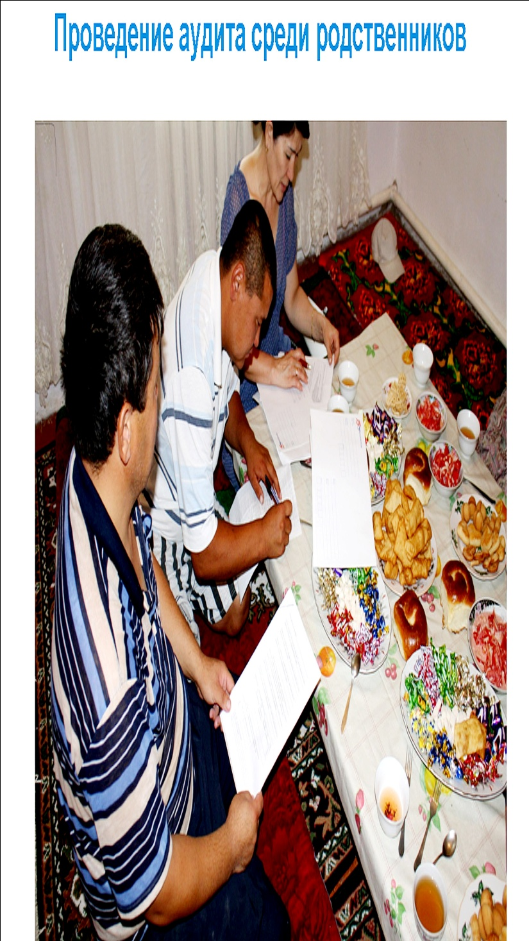

Slide 26
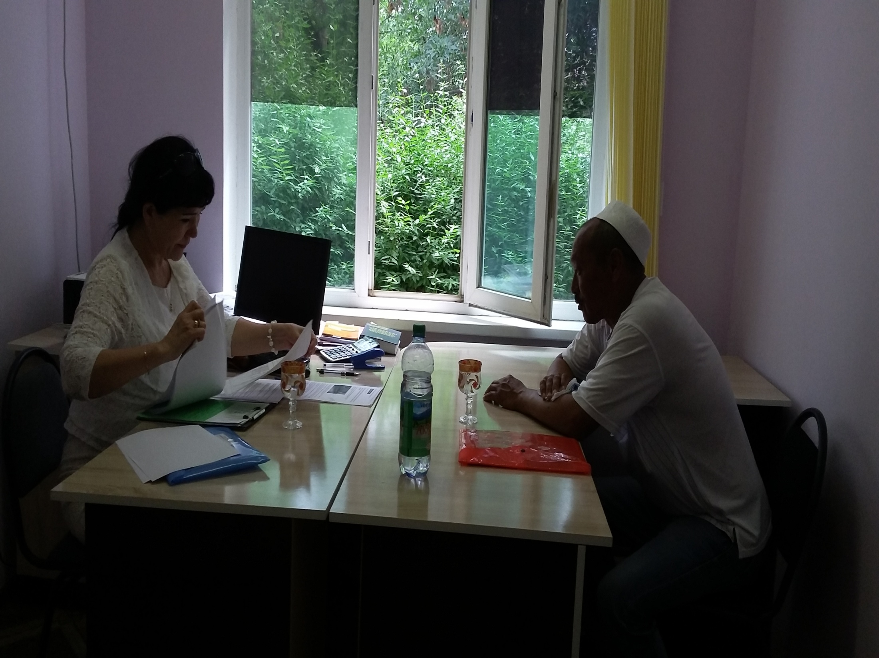

Slide 27
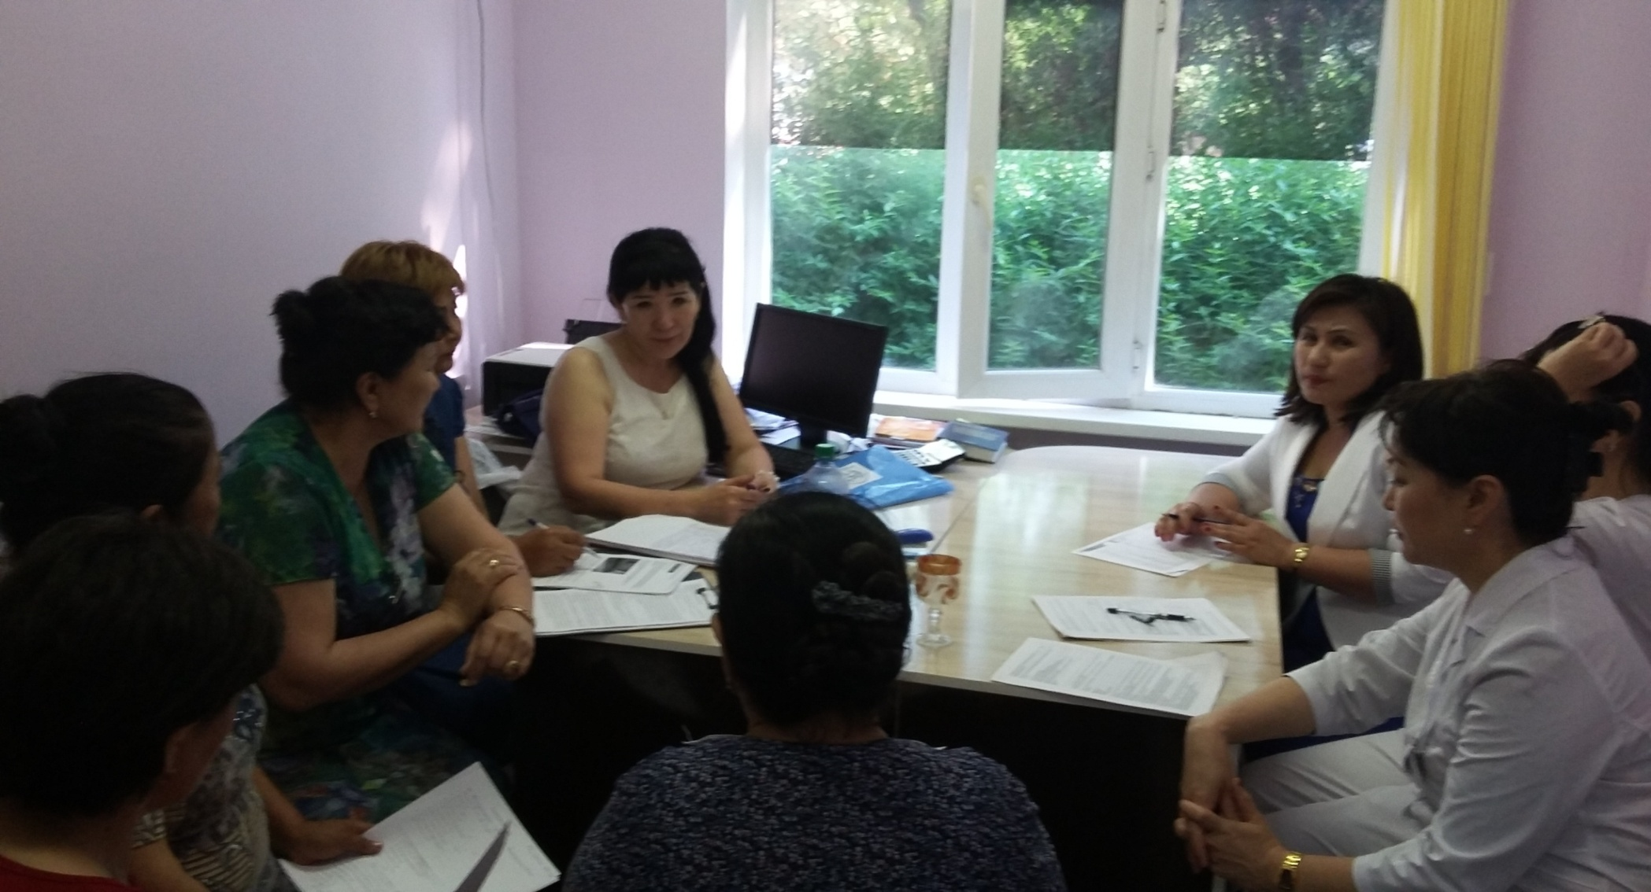
Проведение аудита среди медицинских сотрудников

Slide 28
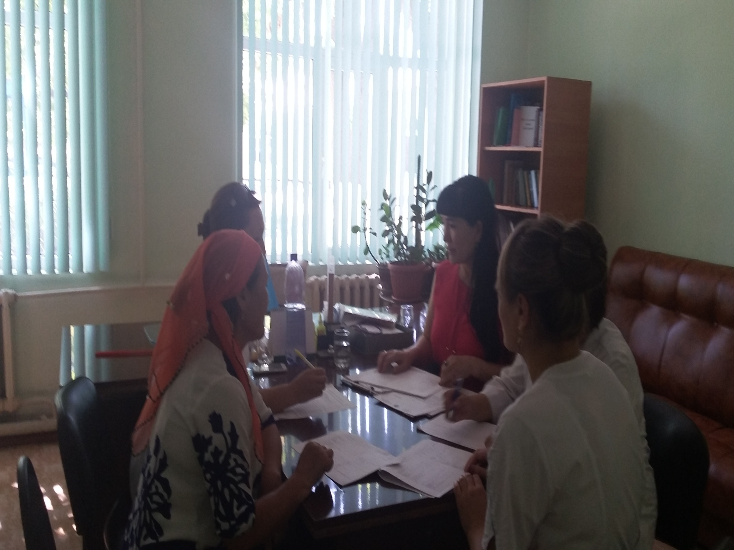

Slide 29
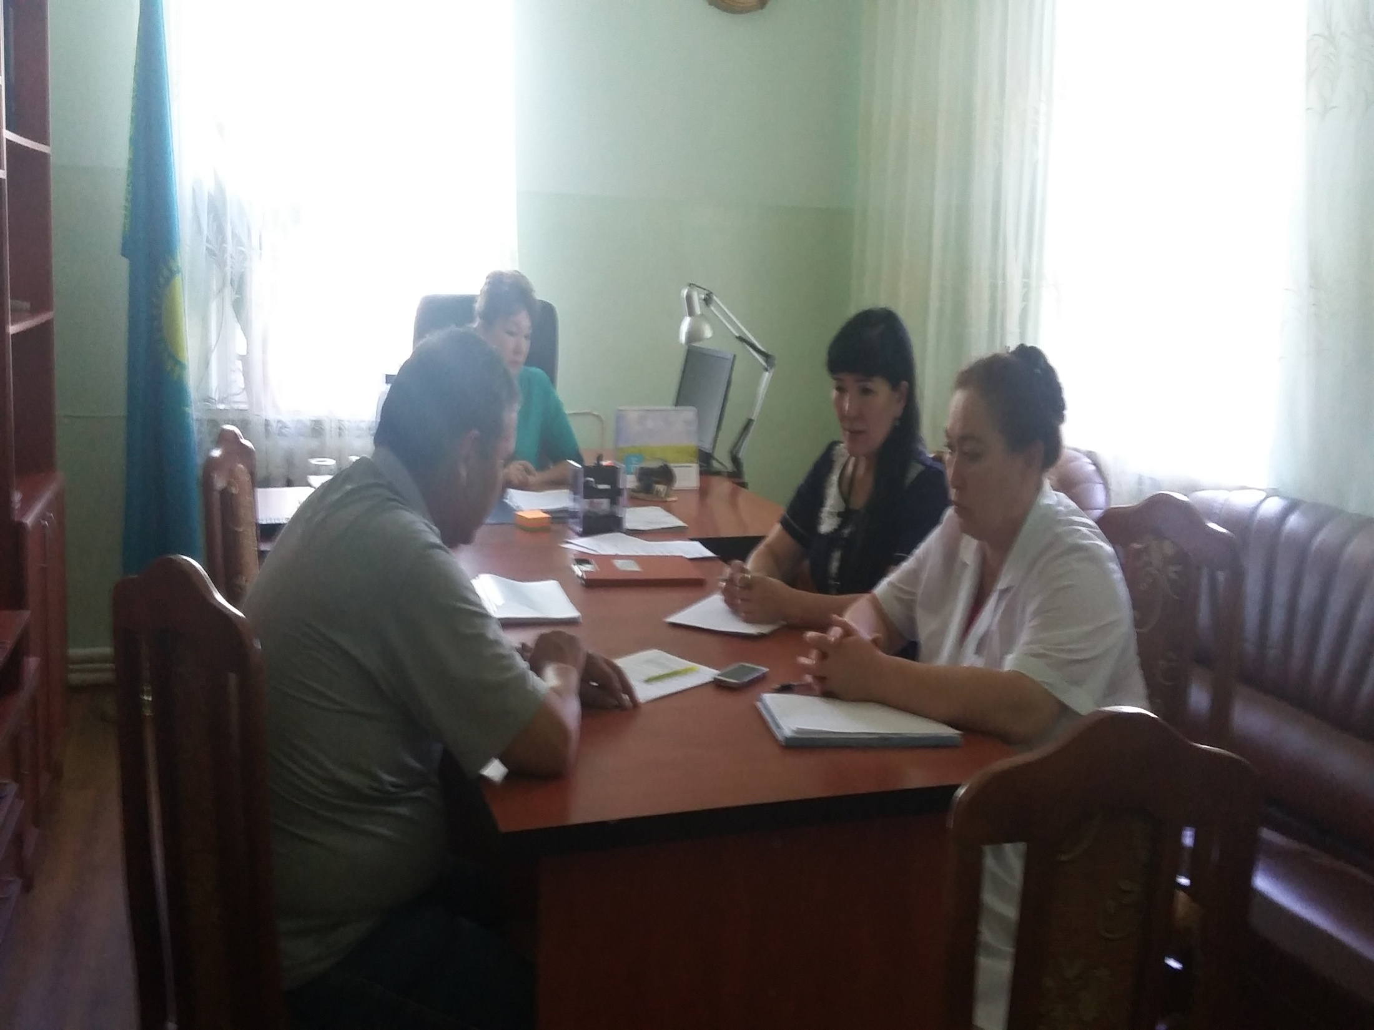

Slide 30
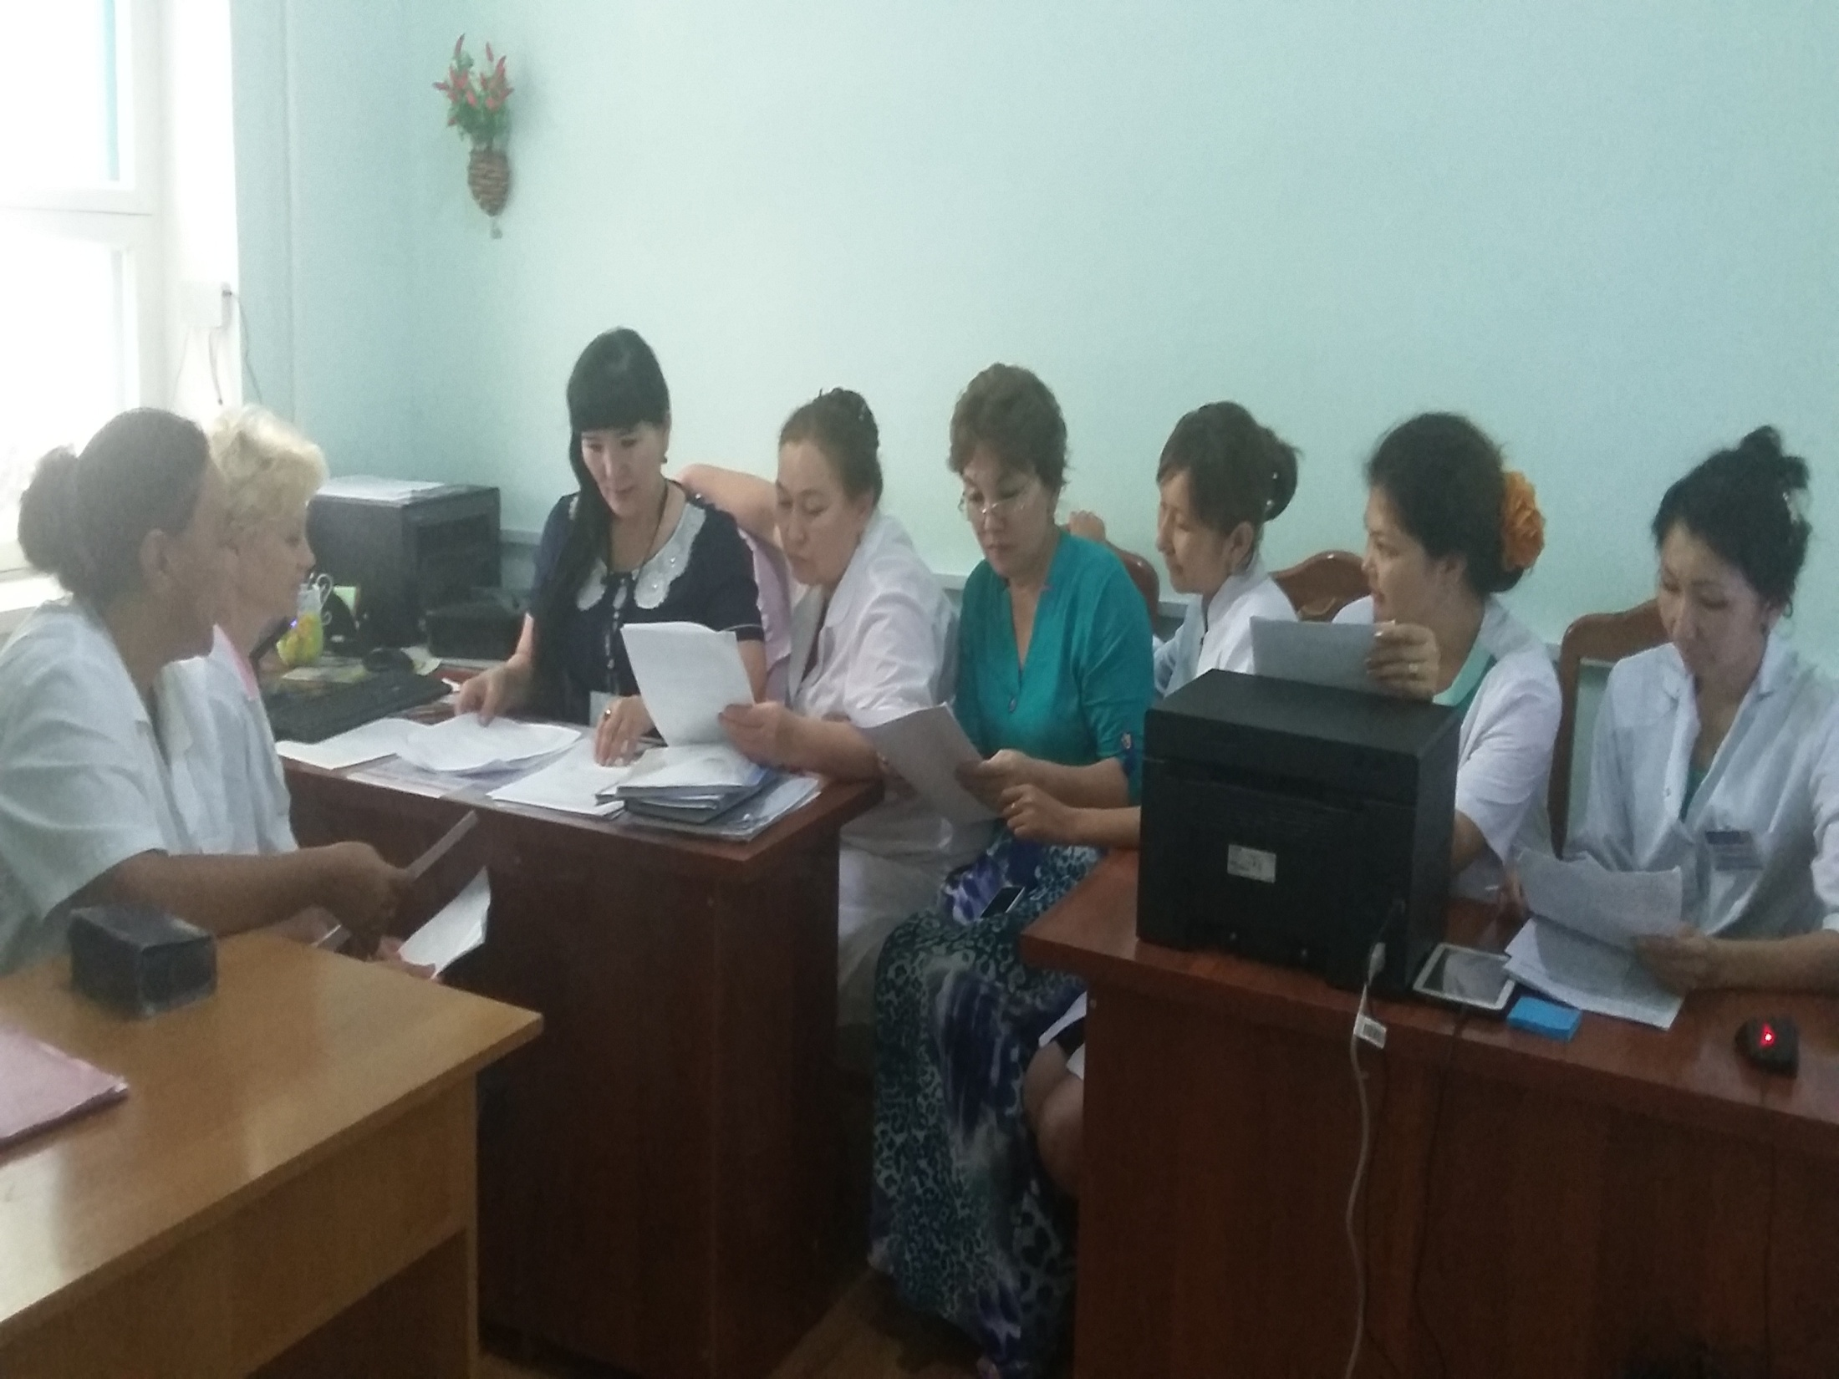

Slide 31
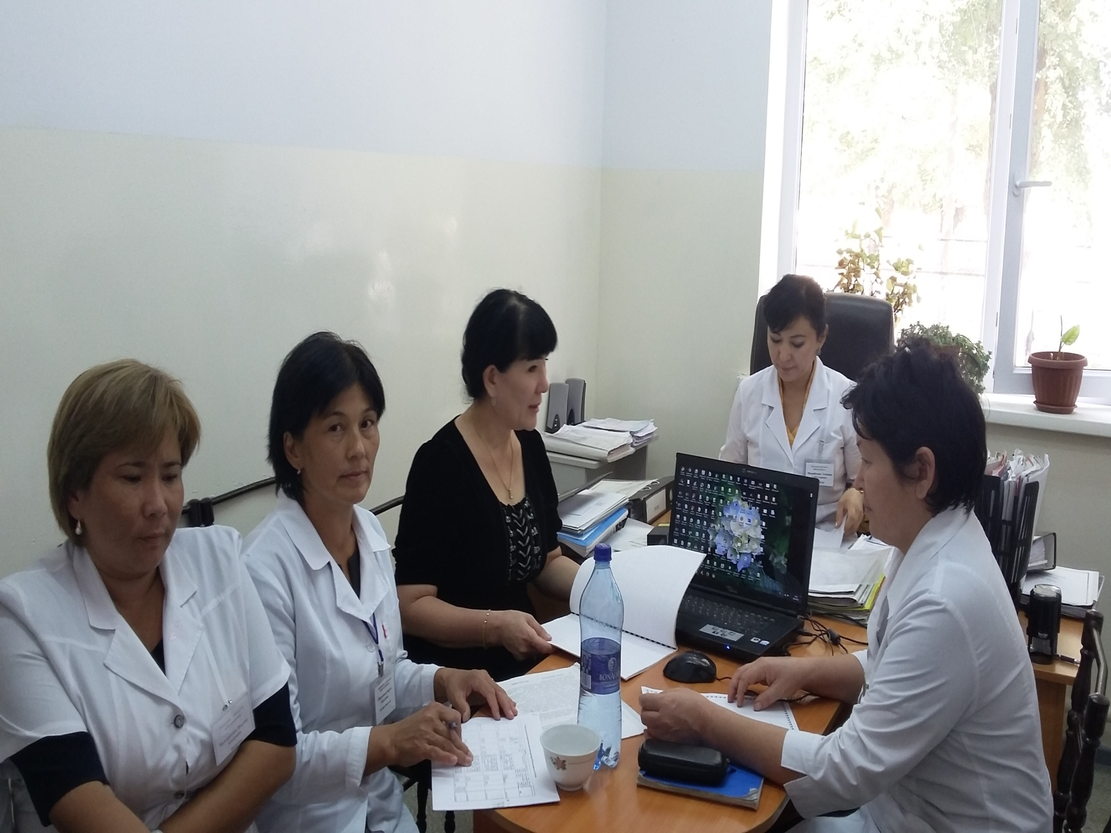

Slide 32
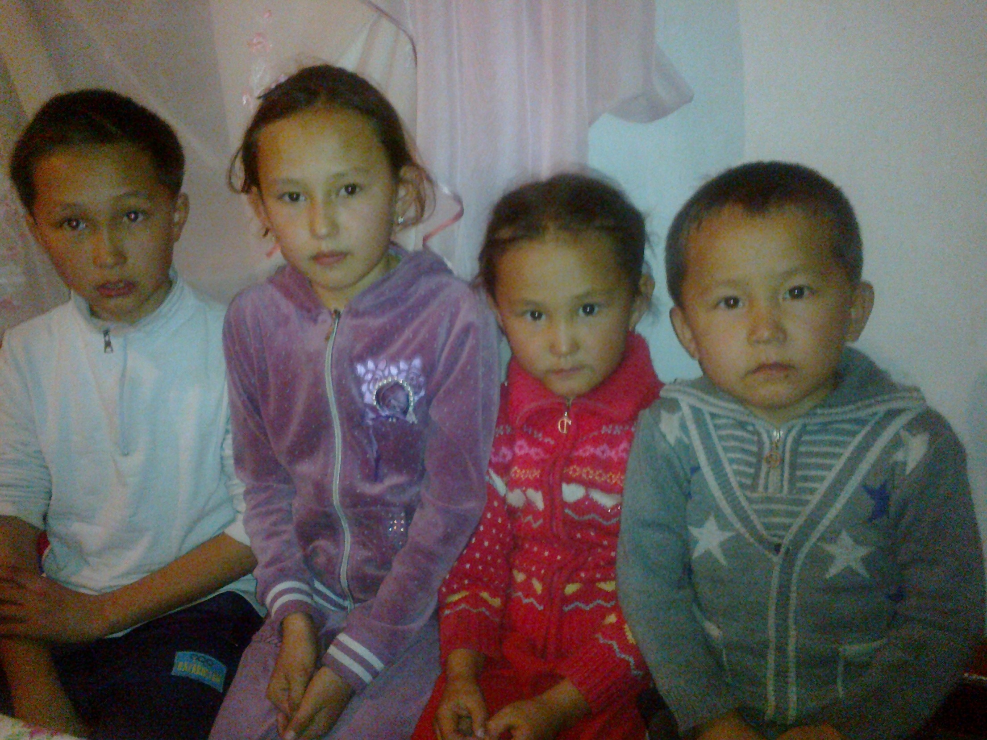

Slide 33
Проведение аудита среди родственников

Slide 34
Проведение аудита среди родственников

Slide 35
Проведение аудита среди родственников

Slide 37
Назарларыңызға
рахмет!

